Slide 1
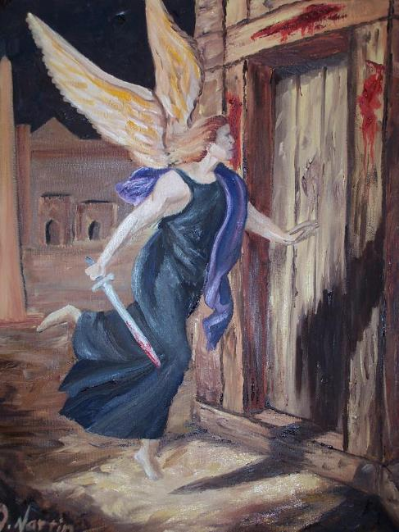
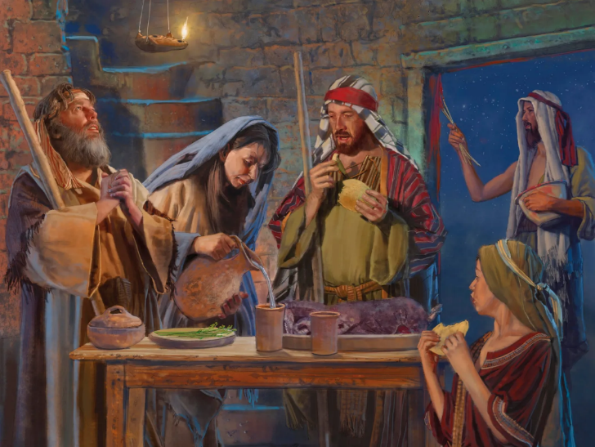
ປັດສະຄາ
ບົດຮຽນທີ 05 ສໍາລັບສະບາໂຕທີ02 ສິງຫາ 2025 ປັດສະຄາ

Slide 2
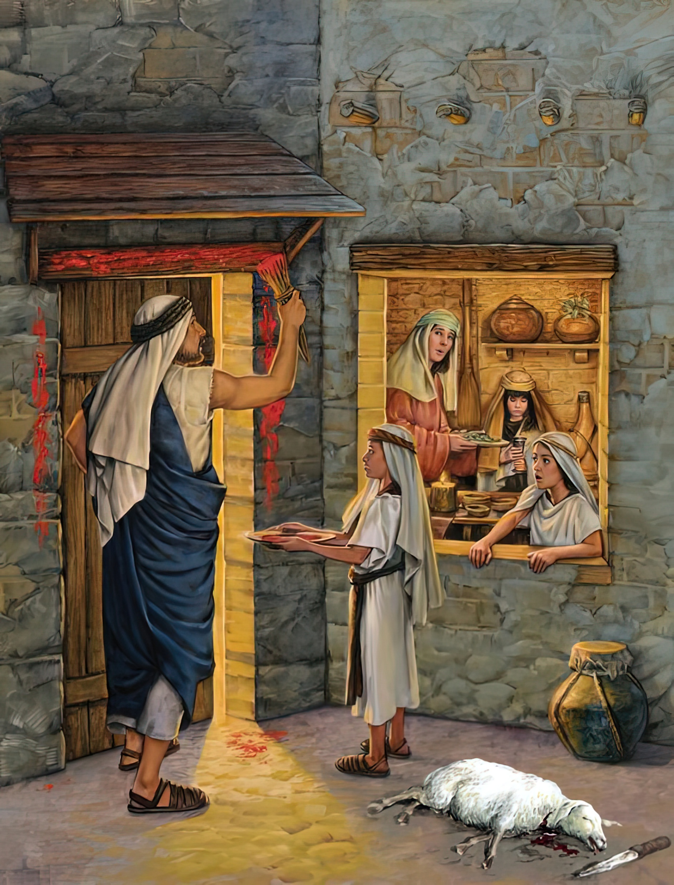
“ ເມື່ອລູກຫລານຖາມວ່າ, ພິທີມີຄວາມໝາຍວ່າຢ່າງໃດ? ໃຫ້ພວກເຈົ້າຕອບວ່າ, ແມ່ນພິທີສະຫລອງປັດສະຄາ ເພື່ອຖວາຍແກ່ພຣະເຈົ້າຢາເວ ເພາະວ່າພຣະອົງໄດ້ຜ່ານເວັ້ນເຮືອນຂອງຊາວອິດສະຣາເອນຢູ່ໃນປະເທດເອຢິບ. ພຣະອົງໄດ້ຂ້າຊາວເອຢິບ ແຕ່ໄດ້ໄວ້ຊີວິດພວກເຮົາ. ຈາກນັ້ນ ຊາວອິດສະຣາເອນກໍໄດ້ພາກັນຄຸເຂົ່າລົງ ແລະ ນ້ອມນະມັດສະການ” ’ ”
ອພຍ 12:26, 27,

Slide 3

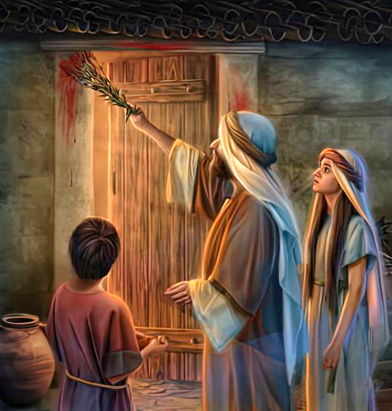
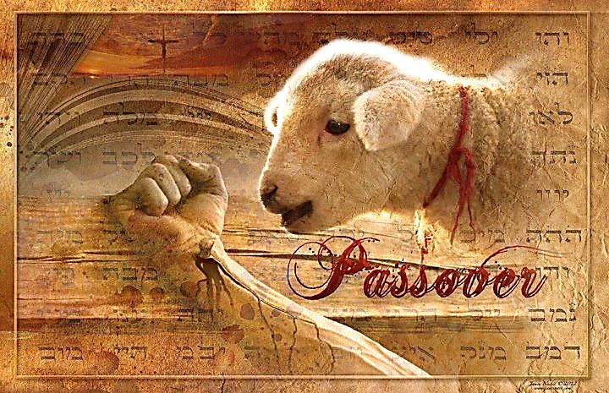
ໄພພິບັດອັນທີ 10 ໄດ້ເກີດຂຶ້ນກັບທຸກຄອບຄົວຜູ້ທີ່ໄດ້ປະຕິເສດທີ່ຈະປະຕິບັດຕາມພຣະອົງໃນປະເທດເອຢິບ. ມັນບໍ່ໄດ້ເກີດຂຶ້ນໂດຍທັນທີ, ແຕ່ໄດ້ປະກາດຫລາຍມື້ ກ່ອນທີ່ເຫດການນີ້ຈະເກີດຂຶ້ນ.
ແທ້ຈິງແລ້ວ ມັນແມ່ນການທົດສອບຄວາມເຊື່ອ. ຄືນນັ້ນ ບໍ່ມີຢາກຈະຕາຍ. ທຸກໆຄົນມີໂອກາດທີ່ຈະຊ່ວຍຊີວິດລູກຊາຍຂອງພວກເຂົາ.
ມີພຽງພຣະເມຊີອາເທົ່ານັ້ນທີ່ຊົງຖືກລົງໂທດແທນມະນຸດທັງຫລາຍ. ມີພຽງພຣະອົງເທົ່ານັ້ນທີ່ຈະຕ້ອງສິ້ນພຣະຊົນ. ມີພຽງເລືອດຂອງພຣະອົງເທົ່ານັ້ນທີ່ຈະເຮັດໃຫ້ຜູ້ທີ່ທໍາລາຍນັ້ນ ຜ່ານໄປໄດ້. ເປັນຫຍັງຈຶ່ງເປັນແບບນັ້ນ? ເພາະວ່າມີພຽງພຣະເຢຊູເທົ່ານັ້ນທີ່ຊ່ວຍຊີວິດໄດ້ ແລະ ສິ່ງນີ້ໄດ້ຖືກຈົດຈໍາຈາກລຸ້ນສູ່ລຸ້ນ… ຈົນກວ່າພຣະອົງຈະສະເດັດກັບມາ.
ການຊົງເຕືອນ (ອພຍ 11)
ການກະກຽມ (ອພຍ 12:1-16)
ເລືອດ ແລະ ເຂົ້າໜົມປັງ (ອພຍ 12:17-23)
ຈົ່ງຈື່ ແລະ ຈົ່ງສອນ (ອພຍ 12:24-28)
ໄພພິບັດອັນທີ 10 (ອພຍ 12:29-30)

Slide 4


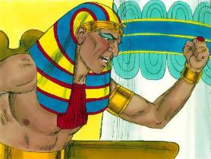
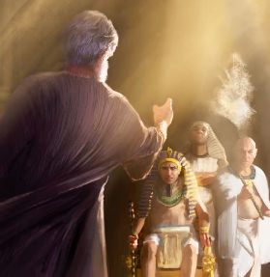
ການຊົງເຕືອນ
“ຕໍ່ມາພຣະເຈົ້າຢາເວໄດ້ບອກໂມເຊວ່າ, ເຮົາຈະນໍາການລົງໂທດອີກຢ່າງໜຶ່ງເທົ່ານັ້ນ ມາສູ່ກະສັດຟາໂຣ, ແລະ ປະຊາຊົນຂອງລາວ. ຫລັງຈາກນັ້ນ ລາວຈະປ່ອຍພວກເຈົ້າໄປ. ຕາມຄວາມຈິງແລ້ວ ລາວຈະໄລ່ພວກເຈົ້າທຸກຄົນອອກໄປຈາກທີ່ນີ້’” (ອພຍ 11:1 )
ຫລັງຈາກສາມວັນແຫ່ງຄວາມມືດ, ຟາໂຣໃຈຮ້າຍໃຫ້ກັບໂມເຊ ແລະ ຫ້າມບໍ່ໃຫ້ລາວກັບເຂົ້າໄປໃນຣາຊວັງອີກ
(ອພຍ. 10:28).
ເວລາແຫ່ງການພິພາກສາຂອງພຣະເຈົ້າມາຮອດແລ້ວ
(ອພຍ. 12:12):
ສໍາລັບຄົນຍິ່ງຍະໂສ ແລະ ມັກເອົາປຽບ: ການລົງໂທດ ແລະ ຕ້ອງໄດ້ຮັບຜິດຊອບຕໍ່ສິ່ງທີ່ໄດ້ຍຶດມາ
(ອພຍ. 11:4-5, 2)
ສໍາລັບຄົນທີ່ເຊື່ອຟັງພຣະເຈົ້າ: ລະເວັ້ນການລົງໂທດ ແລະ ຈະໄດ້ຮັບອິດສະຫລະພາບ ( ອພຍ. 11:7-8)
ແຕ່ໂມເຊບໍ່ສາມາດເຊື່ອຟັງຄໍາສັ່ງນີ້ໄດ້, ເພາະວ່າບຸດຊາຍຂອງກັດສັດໄດ້ຕົກຢູ່ໃນອັນຕະລາຍ. ໃນຖານະທີ່ໂມເຊເປັນດັ່ງກະສັດ ”ພະເຈົ້າ” ຕໍ່ໜ້າກະສັດຟາໂຣ (ອພຍ. 7:1), ລາວຕ້ອງໄດ້ເຕືອນສິ່ງທີ່ກະສັດຈະເຮັດນັ້ນ (ອາໂມດ 3:7).
ດຽວນີ້ແມ່ນໂມເຊເປັນຜູ້ອອກໄປຈາກທີ່ປະທັບຂອງຟາໂຣ ແລະ ປ່ອຍໃຫ້ລາວຢູ່ດ້ວຍຄວາມໃຈຮ້າຍ. ໃຈຮ້າຍຕໍ່ຄວາມດື້ຣັ້ນ ແລະ ຈາກການຕັດສິນໃຈຂອງລາວ. ເຖິງວ່າປະຊາຊົນຈະເຄົາລົບໂມເຊກໍຕາມ, ແຕ່ຊາວເອຢິບຈໍານວນຫລາຍກໍ່ປະຕິເສດທີ່ຈະຟັງຄໍາຕັກເຕືອນນັ້ນ (ອພຍ. 11:3).

Slide 5


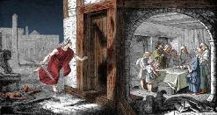
ການກະກຽມ
“ຈົ່ງໃຫ້ຄໍາແນະນໍາເຫລົ່ານີ້ ແກ່ຊຸມຊຸມອິດສະຣາເອນທັງໝົດວ່າ: ໃນມື້ທີສິບຂອງເດືອນນີ້ ໃຫ້ຊາຍທຸກຄົນໃນແຕ່ລະຄອບຄົວ ເລືອກເອົາລູກແກະ ຫລື ລູກແບ້ເຖິກໂຕໜຶ່ງໄວ້” (ອພຍ 12:3)
ພຣະເຈົ້າໄດ້ບອກລາຍລະອຽດໃນສິ່ງທີ່ພວກເຂົາຕ້ອງເຮັດເພື່ອວ່າ ຜູ້ທີ່ທໍາລາຍລ້າງ “ຈະຜ່ານໄປ”(Pesach, ເທດສະ ການປັດສະຄາ), ແລ້ວບຸດຫົວປີ ຈະບໍ່ຖືກຂ້າ:
ໃນວັນທີ 10th ພວກເຂົາຈະຕ້ອງແຍກລູກແກະ ທີ່ບໍ່ມີຕໍານິໄວ້ສໍາລັບແຕ່ລະຄອບຄົວ, ຫລື ສໍາລັບຫລາຍຄອບຄົວ (ອພຍ. 12:3-5).
ໃນວັນທີ 14th, ເວລາຕອນແລງ ພວກເຂົາຈະຖວຍລູກແກະ (ອພຍ. 12:6)
ພວກເຂົາຈະເອົາເລືອດທາໃສ່ໄມ້ວົງກົບຂອງປະຕູ ແລະ ຂ້າງປະຕູ (ອພຍ. 12:7)
ພວກເຂົາຕ້ອງກິນຊີ້ນທີ່ສຸກແລ້ວ ພ້ອມກັບເຂົ້າຈີ່ບໍ່ມີເຊື້ອແປ້ງ ແລະ ຜັກທີ່ມີລົດຊາດຂົມ (ອພຍ. 12:8-10)
ໃນຂະນະທີ່ພວກເຂົາກິນຢ່າງຟ້າວຟັ່ງ ພວກເຂົາຈະຕ້ອງແຕ່ຕົວ ເພື່ອກຽມອອກເດີນທາງ (ອພຍ. 12:11)
ເມື່ອພວກເຂົາອອກຈາກປະເທດເອຢິບ, ພວກເຂົາຕ້ອງກິນເຂົ້າຈີ່ບໍ່ມີເຊື້ອແປ້ງຕໍ່ໄປ ອີກ 7 ມື້
(ອພຍ. 12:15)
ພຣະເຈົ້າຊົງກະກຽມປະຊາຊົນຊອງພຣະອົງ ເພື່ອໃຫ້ພວກເຂົາເຂົ້າໃຈໃນພຣະຄຸນ, ແລະ ເພື່ອນະມັດສະການພຣະອົງ(ອພຍ. 12:27).

Slide 6


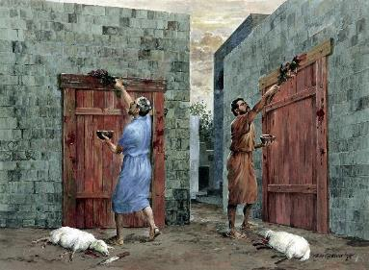
ເລືອດ ແລະ ເຂົ້າຈີ່
“ໂມເຊໄດ້ເອີ້ນບັນດາຫົວໜ້າຂອງຊາວອິດສະຣາເອນມາຮ່ວມປະຊຸມກັນ ແລະ ກ່າວຕໍ່ພວກເຂົາວ່າ, ໃຫ້ພວກເຈົ້າແຕ່ລະຄົນໄປເລືອກເອົາລູກແກະ ຫລື ລູກແບ້ເຖິງໜຶ່ງໂຕມາຂ້າ, ເພື່ອເປັນການສະຫລອງປັດສະຄາ” (ອພຍ 12:21)
ໃນວັນທີ 14th ມີ2ອົງປະກອບ ໃນພິທີກໍາ ນັ້ນກໍ່ຄື : ເລືອດ ແລະ ເຂົ້າຈີ່ບໍ່ມີເຊື້ອແປ້ງ.
ພວກເຂົາຕ້ອງເອົາເຊື້ອແປ້ງທັງໝົດໃນເຮືອນຖິ້ມ ເພື່ອຈະໄດ້ບໍ່ມີເຊື້ອແປ້ງໃນເຮືອນ. ເພາະໃກ້ຈະຮອດເວລາທີ່ຈະອອກເດີນທາງ ພວກເຂົາຈຶ່ງບໍ່ມີເຊື້ອແປ້ງເຂົ້າຈີ່ໃນຊ່ວງເລີ່ມຕົ້ນ (ອພຍ. 12:17–20). ເຊື້ອແປ້ງນີ້ແມ່ນສັນຍະລັກຂອງຄວາມບາບ, ແລະ ເຂົ້າຈີ່ບໍ່ມີເຊື້ອແປ້ງແມ່ນສັນຍະລັກຊີວິດໃໝ່ໃນພຣະຄຣິສ (1 ຄຣທ. 5:6–8; 2 ຄຣທ. 5:17).
ພຣະໂລຫິດ ແມ່ນອົງປະກອບແຫ່ງຄວາມລອດພົ້ນ. ເປັນຕົວແທນຂອງພຣະໂລຫິດຂອງພຣະເຢຊູ—ທີ່ໄດ້ຫລັ່ງອອກເທິງໄມ້ກາງແຂນ—ເພາະສະນັ້ນ, ໃນວັນພິພາກສາ ພຣະອົງຈະຜ່ານການພິພາກສາຂອງພວກເຮົາໄປ (1 ຢຮ 1:7 ; 2:1-2).
ໃບຫູສົບທີ່ໃຊ້ຈຸ່ມລົງຂັນ ແລະ ທາໃສ່ຮອບວົງປະຕູ
(ອພຍ. 12:22) ເປັນສັນຍະລັກຂອງການຊໍາລະບາບ (ພສສ. 51:7).

Slide 7

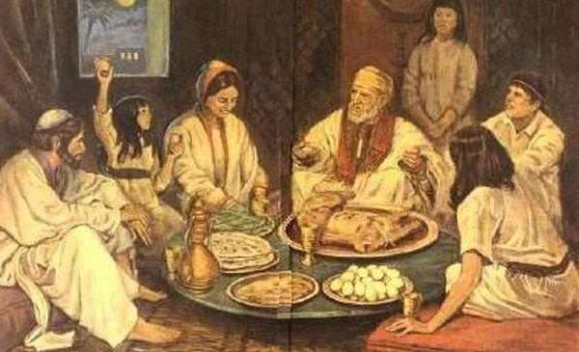
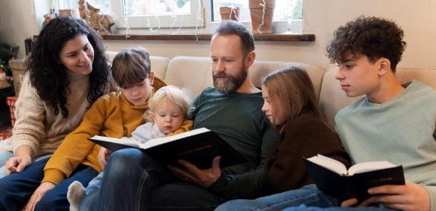
ຈົ່ງຈື່ ແລະ ຈົ່ງສອນ
“ພວກເຈົ້າພ້ອມທັງລູກຫລານ ຈົ່ງຖືຄໍາສັ່ງນີ້ ຕະຫລອດໄປ” (ອພຍ 12:24)
ແມ້ກະທັ້ງກ່ອນທີ່ພວກເຂົາຈະອອກຈາກເອຢິບ, ພຣະເຈົ້າຊົງສອນຄອບຄົວຂອງຊາວເຮັບເຣີ ໃຫ້ຮັກສາປະຫວັດສາດຂອງຕົນເອງ ໂດຍການເລົ່າໃຫ້ລູກຫລານຟັງທຸກໆປີ (ອພຍ. 12:24-27).
ນັບແຕ່ນັ້ນເປັນຕົ້ນມາ, ເທດສະການປັດສະຄາກໍຈະກາຍເປັນການສະເຫລີມສະຫລອງຂອງຄອບຄົວ. ເປັນໂອກາດທີ່ພໍ່ແມ່ ຈະໄດ້ຖ່າຍທອດເລື່ອງລາວຂອງພຣະເຈົ້າ ໃຫ້ແກ່ລູກຫລານຂອງພວກເຂົາ.
ເລື່ອງລາວຂອງການຖືກປົດປ່ອຍ ຕ້ອງໄດ້ຮັບການອະທິບາຍຢ່າງລະອຽດ ໂດຍມຸມມອງຂອງພວກເຂົາເອງ (ພບຍສ . 26:5-9).
ເລື່ອງນີ້ເປັນບົດຮຽນທີ່ພິເສດສໍາລັບພວກເຮົາ. ພວກເຮົາຕ້ອງຖ່າຍທອດຄວາມເຊື່ອຂອງພວກເຮົາໃຫ້ແກ່ລູກຫລານ. ບອກພວກເຂົາວ່າພຣະເຈົ້າຊົງເຮັດຫຍັງເພື່ອພວກເຮົາ, ບໍ່ພຽງແຕ່ໃນປະຫວັດສາດ, ແຕ່ໃນຊີວິດຈິງຂອງພວກເຮົາເອງ. ພວກເຮົາຕ້ອງກົ້ມຂາບໄຫວ້ພຣະອົງ ແລະ ນະມັດສະການພຣະອົງເທົ່ານັ້ນ (ອພຍ. 12:27).

Slide 8


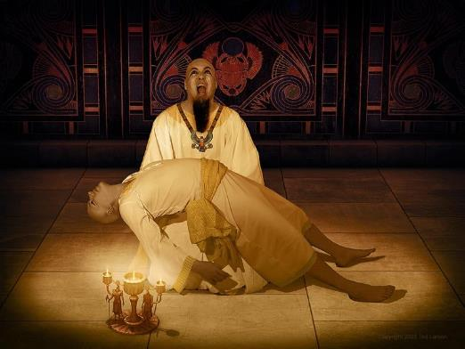
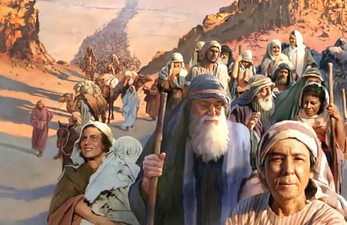
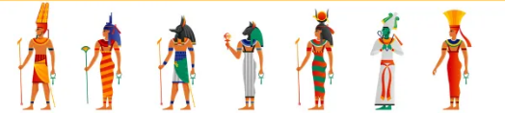
ໄພພິບັດອັນທີ 10
“ແລ້ວໃນຕອນທ່ຽງຄືນ ພຣະເຈົ້າຢາເວກໍໄດ້ຂ້າລູກຊາຍກົກທັງໝົດໃນປະເທດເອຢິບ ຕັ້ງແຕ່ລູກຊາຍກົກຂອງກະສັດຟາໂຣ ຜູ້ທີ່ຈະສືບບັນລັງ ເຖິງລູກຊາຍກົກຂອງນັກໂທດຜູ້ທີ່ຖືກຄຸມຂັງຢູ່ໃນຄຸກມືດ; ລູກສັດໂຕເຖິກຫົວປີ ກໍໄດ້ຖືກຂ້າຄືກັນ” (ອພຍ 12:29)
ຟາໂຣໄດ້ມີບັນຊາໃຫ້ຂ້າເດັກນ້ອຍເຮັບເຣີທຸກຄົນໂດຍບໍ່ມີຂໍ້ຍົກເວັ້ນ (ອພຍ. 1:22). ພຣະເຈົ້າຊົງກໍານົດເງື່ອນໄຂໃຫ້ ສະເພາະບຸດຫົວປີຕາຍເທົ່ານັ້ນ (ອພຍ. 12:29). ໃນບ້ານທຸກໆຫລັງ ທີ່ບໍ່ມີການເຈີມດ້ວຍເລືອດຂອງລູກແກະ ຈະມີຜູ້ເສຍຊີວິດຢ່າງໜ້ອຍໜຶ່ງຄົນ (ອພຍ. 12:30).
ການພິພາກສາຂອງພຣະເຈົ້າ ໄດ້ຕົກຢູ່ກັບເທບພຣະເຈົ້າເອຢິບຢ່າງເຕັມທີ່ ເຊິ່ງຟາໂຣ ເປັນຕົວແທນຂອງເທບພະເຈົ້າເຫລົ່ານັ້ນ (ອພຍ. 12:12).
ບໍ່ມີເທບພະເຈົ້າຂອງເອຢິບອົງໃດຍື່ນມືເຂົ້າມາຊ່ວຍເຫລືອ, ແລະ ຟາໂຣກໍບໍ່ສາມາດເຮັດຫຍັງກັບໄພພິບັດອັນທີ 10 ນີ້ໄດ້.
ເຊັ່ນດຽວກັນກັບຟາໂຣ, ຄວາມບາບຂອງພວກເຮົາອາດຈະສົ່ງຜົນເສຍຕໍ່ຄົນອື່ນໄດ້. ແຕ່ເຊັ່ນດຽວກັນກັບໂມເຊ, ຄວາມຊື່ສັດ ແລະ ໝັ້ນຄົງຂອງພວກເຮົາສາມາດຊ່ວຍຄົນຈໍານວນຫລາຍໄດ້

Slide 9

“ພວກເຂົາຖືກສັ່ງໃຫ້ແຍກໂຕອອກຈາກລູກຫລານຂອງຊາວເອຢິບ, ແລະ ລວມໂຕກັນຢູ່ທີ່ບ້ານຂອງຕົນເອງ, ເພາະຖ້າພົບວ່າມີຊາວອິດສະຣາເອນຄົນໃດຢູ່ໃນບ້ານຂອງຄົນເອຢິບ, ພວກເຂົາກໍ່ຈະລົ້ມຕາຍໂດຍມືຂອງທູດສະຫວັນ. ພວກເຂົາຍັງໄດ້ຮັບຄໍາສັ່ງໃຫ້ຖືເອົາເທດສະການປັດສະຄາໄວ້ເປັນສິ່ງທີ່ຈະຕ້ອງຖ່າຍທອດໃຫ້ຄົນລຸ້ນຕໍ່ໄປ, ເມື່ອລູກຫລານຂອງພວກເຂົາຖາມເຖິງຄວາມໝາຍຂອງພິທີນີ້, ພວກເຂົາກໍ່ຈະເລົ່າເຖິງເຫດການທີ່ພຣະອົງຊົງຊ່ວຍກູ້ປະຊາຊົນຂອງພຣະອົງແບບອັດສະຈັນຢູ່ທີ່ແຜ່ນດິນຂອງເອຢິບ. ໃນຕອນກາງຄືນ ເມື່ອທູດສະຫວັນຜູ້ທໍາລາຍ ໄດ້ອອກມາເພື່ອສັງຫານບຸດຫົວປີຂອງມະນຸດ ແລະ ສັດ, ທູດເຫລົ່ານັ້ນຈະໄດ້ຜ່ານບ້ານຂອງພວກເຂົາໄປ, ແລະ ບໍ່ມີຊາວເຮັບເຣີຄົນໄດທີ່ຖືກຂ້າຕາຍເລີຍ. […] [ຊາວເອຢິບບາງຄົນ] ໄດ້ຮ້ອງຂໍໃຫ້ຊາວເອຢິບອະນຸຍາດໃຫ້ນໍາຄອບຄົວຂອງພວກເຂົາ ມາຢູ່ທີ່ບ້ານຂອງຊາວເຮັບເຣີ, ໃນຄໍ່າຄືນອັນໜ້າສະຫຍົດສະຫຍອງທີ່ທູດສະຫວັນໄດ້ຂ້າບຸດຫົວປີຂອງຊາວເອຢິບນັ້ນ. ພວກເຂົາໄດ້ຍອມຮັບວ່າ ພຣະເຈົ້າທັງຫລາຍທີ່ພວກເຂົາເຄີຍນະມັດສະການນັ້ນ ບໍ່ມີຄວາມຮູ້, ບໍ່ມີຣິດທານຸພາບໃດໆ ໃນການຊ່ວຍເຫລືອ ຫລື ທໍາລາຍຊາວອິດສະຣາເອນໄດ້ເລີຍ. ຊາວອິດສະຣາເອນກໍ່ເລີຍຕ້ອນຮັບເອົາຊາວເອຢິບເຫລົ່ານັ້ນ”
EGW ( Spiritual Gifts, vol. 3, p. 223)

